Slide 1

Praktyczne możliwości wykorzystania różnych paliw w komunikacji miejskiej. Doświadczenia Warszawy. Co się sprawdza a co nie. Okiem praktyka
Warszawa, maj 2025 r.

Slide 2
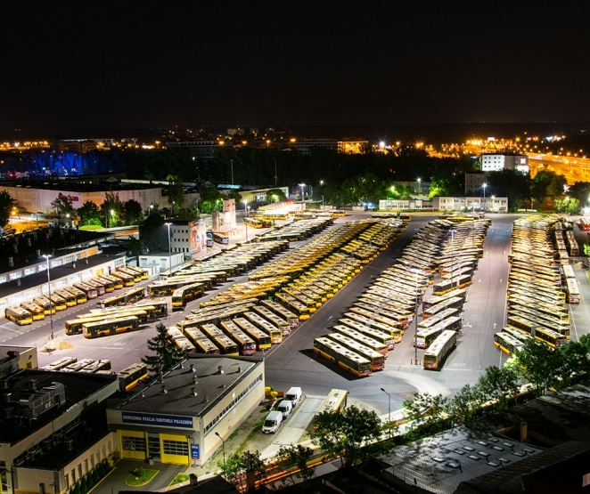
Miejskie Zakłady Autobusowe w Warszawie Sp. z o.o.
MZA Warszawa
to dzisiaj jeden z większych
przewoźników w naszym Regionie,
posiada na stanie 1 426 autobusów
zatrudnia ponad 3 500 kierowców
codziennie przewozi ok. 1 200 000 pasażerów
rocznie wykonuje ponad 94 000 000 wzkm

Slide 3
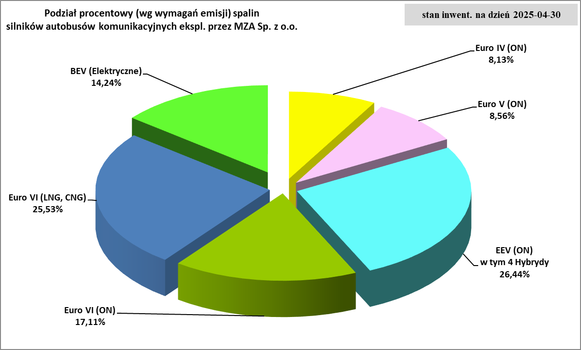
Stan taboru na dzień 30 kwietnia 2025
Euro IV (ON) | 116
Euro V (ON) | 122
EEV (ON) w tym 4 Hybrydy | 377
Euro VI (ON) | 244
Euro VI (LNG, CNG) | 364
BEV (Elektryczne) | 203
Razem | 1426

Slide 4
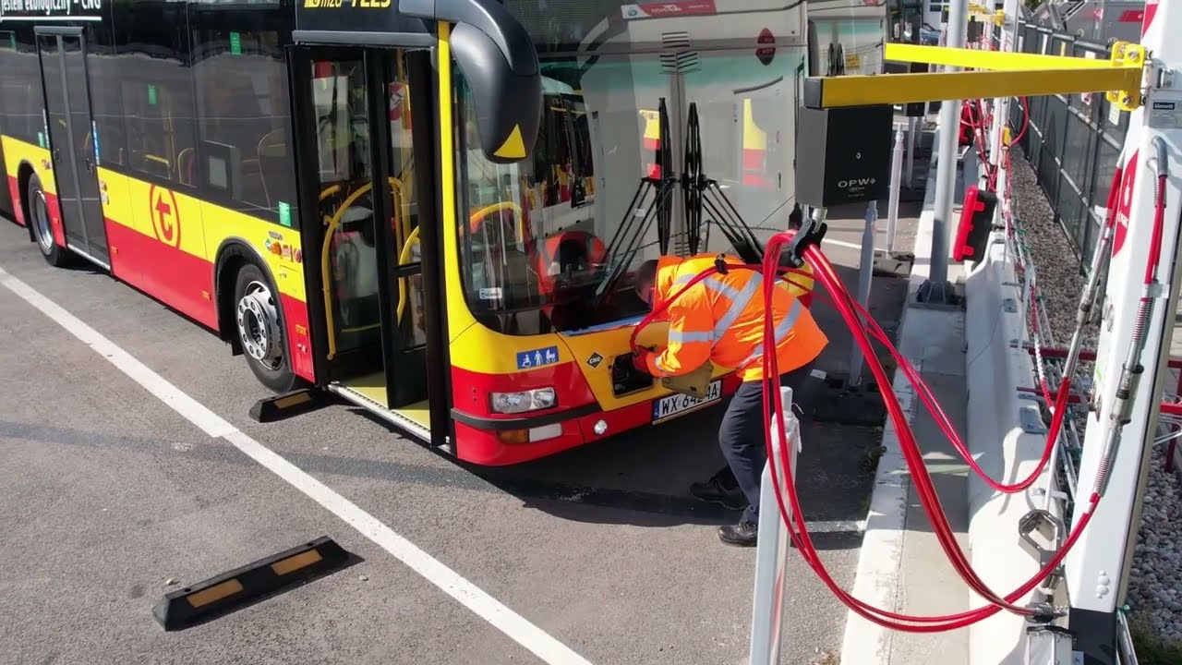
Autobusy zasilane paliwem metanowym
Spółka na dzień 30 kwietnia
eksploatuje 364 autobusów gazowych zasilanych LNG oraz CNG.
35 szt. Solbus SM18L
50 szt. MAN Lion’s City A21
60 szt. MAN Lion’s City A23
40 szt. Solaris Urbino 12 CNG
60 szt. Solaris Urbino 18 CNG
90 szt. Autosan Sancity 18 LF LNG
29 szt. Scania M323 CNG

Slide 5
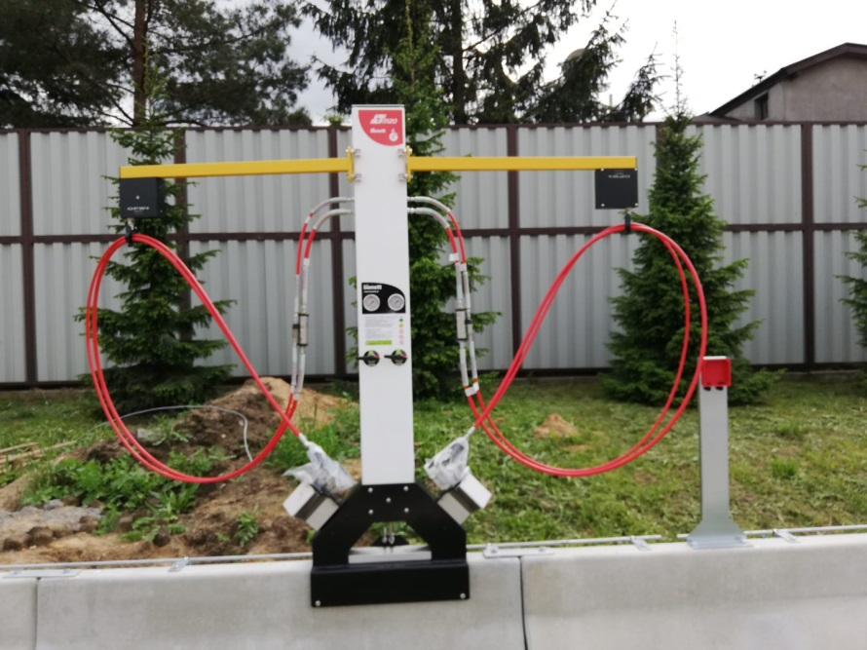
Posiadana infrastruktura tankowania paliwa metanowego
Na terenie oddziału przewozów „Kleszczowa” znajduje się stacja tankowania CNG która zawiera:
6 dystrybutorów do szybkiego tankowania
110 punktów do wolnego tankowania
Oddział przewozów „Kleszczowa” tankuje 139 autobusów CNG.

Slide 6
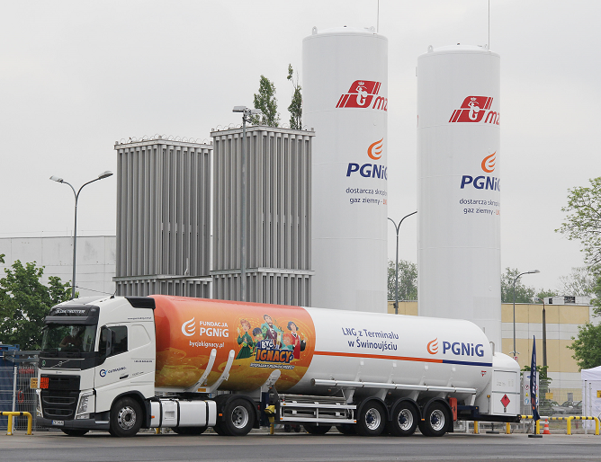
Posiadana infrastruktura tankowania paliwa metanowego
Na terenie oddziału przewozów „Ostrobramska” znajduje się stacja tankowania LNG która zawiera:
3 dystrybutory LNG
4 dystrybutory szybkiego tankowania LCNG ( po regazyfikacji LNG)
50 punktów do wolnego tankowania LCNG
Obecnie trwa budowa instalacji wytwarzania CNG zasilanej z gazowej sieci miejskiej.
Oddział przewozów „Ostrobramska” eksploatuje 125 autobusów gazowych LNG oraz 44 autobusy CNG.

Slide 7
Autobusy zasilane paliwem metanowym
Najważniejsze aspekty autobusów zasilanych paliwem metanowym:
Autobusy zasilane metanem są w stanie zastąpić konwencjonalny tabor zasilany olejem napędowym
Krótki czas tankowania autobusów LNG, porównywalny z ON. W przypadku wolnego tankowania CNG czas jest dłuższy (do 4 godz.)
Konieczność budowy infrastruktury tankowania na zajezdniach i dostosowania zaplecza technicznego. Wymagana rozbudowa infrastruktury bezpieczeństwa hal
Konieczna jest wysoka dbałość o infrastrukturę tankowania, która jest awaryjna
Udział kosztu paliwa w cenie wozokilometra jest bardzo wrażliwy na sytuację międzynarodową oraz cenę energii
Paliwa metanowe są mniej uniwersalne, istnieje np. ryzyko zakłóceń w terminowej dostawie
Zbiorniki LNG oraz CNG w pojazdach podlegają pod dozór techniczny i wymagają okresowej kontroli przez Transportowy Dozór Techniczny
Większe zagrożenie pożarem w eksploatacji autobusów zasilanych paliwami metanowymi. Niezbędne szkolenia pracowników i bezwzględne przestrzeganie przez nich procedur ppoż.

Slide 8
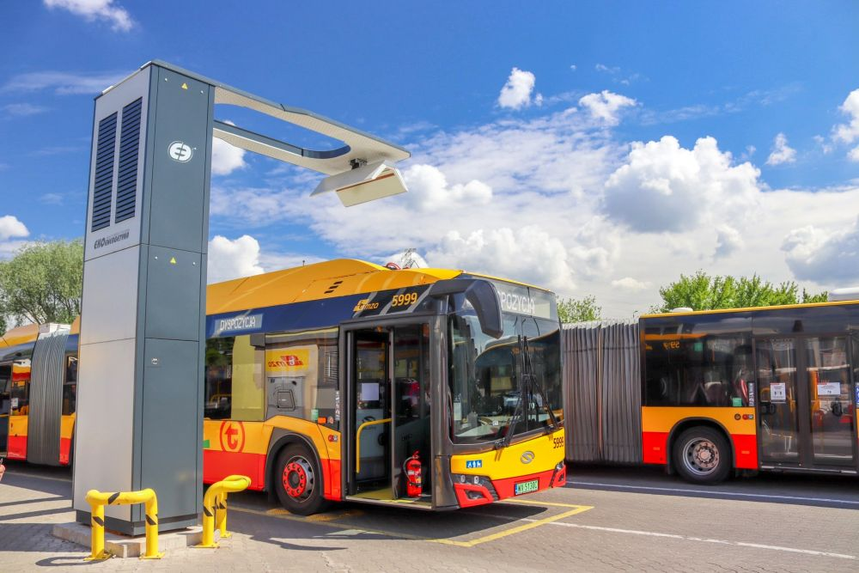
Autobusy elektryczne
Spółka na dzień 30 kwietnia eksploatuje 203 autobusy elektryczne.
10 szt. Solaris u12e (2015r)
10 szt. Ursus CS2
1 szt. Solaris u18e (2017r)
10 szt. Solaris u12e (2018r)
130 szt. Solaris u18e (2020r)
12 szt. Solaris u12e (2024r)
18 szt. Yutong u12 (2024r)
12 szt. Solaris u18e (2024÷2025r)

Slide 9
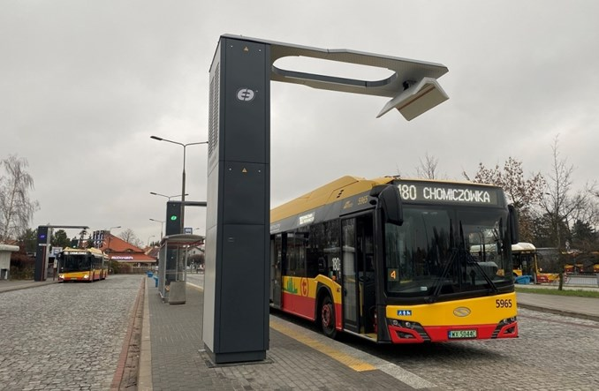
Posiadana infrastruktura ładowania na krańcach linii komunikacyjnych
Stacje ładowania na terenie miasta
22 sztuk ładowarek pantografowych o mocy 400 kW
5 sztuk ładowarek pantografowych o mocy 200 kW

Slide 10
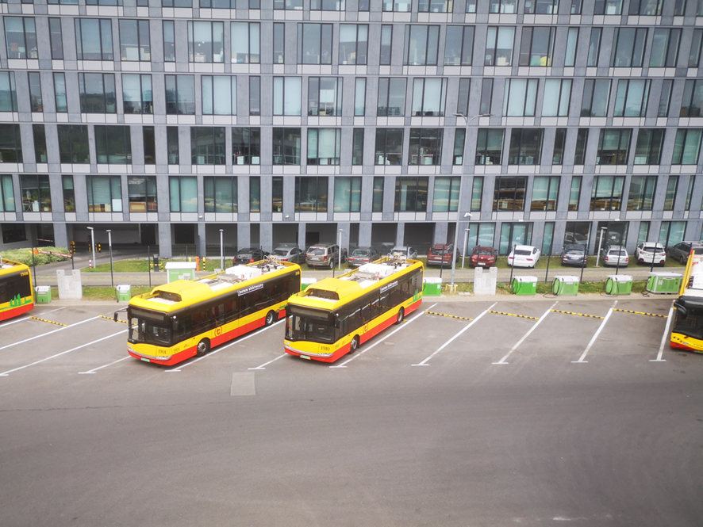
Posiadana infrastruktura ładowania na terenie MZA Warszawa
Oddziały | Ilość punktów |  | Moc [kW] | typ ładowarki
 |  | Σ
R-1 Woronicza | 16 | 65 | 40 | plug-in
 | 8 |  | 120
 | 10 |  | 90
 | 30 |  | 30
 | 1 |  | 400 | pantografowa
R-2 Kleszczowa | 2 | 2 | 40 | plug-in
R-3 Ostrobramska | 50 | 51 | 30 | plug-in
 | 1 |  | 400 | pantografowa
R-4 Stalowa | 50 | 51 | 30 | plug-in
 | 1 |  | 400 | pantografowa
Włościańska | 12 | 14 | 40 | plug-in
 | 2 |  | 400 | pantografowa

Slide 11
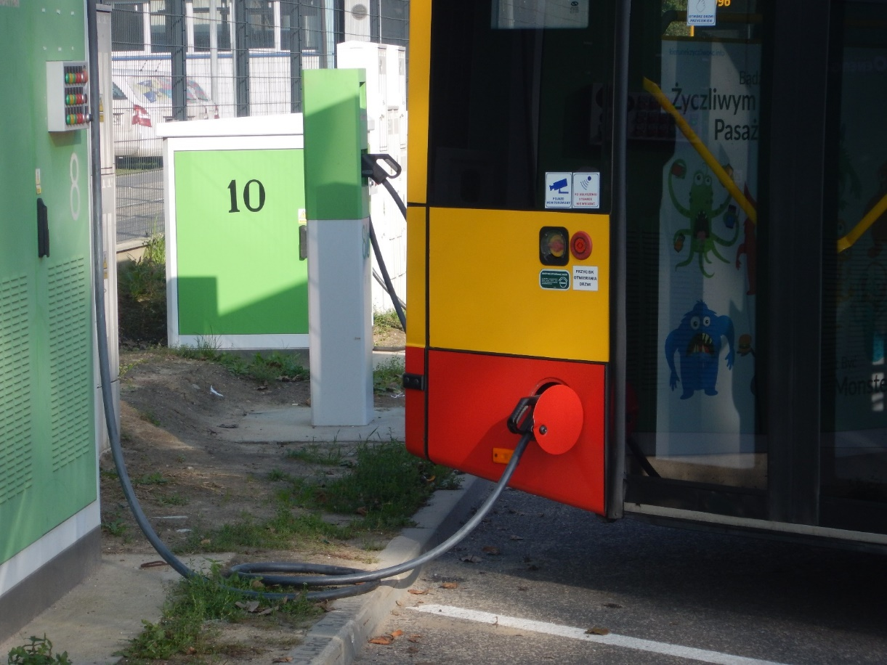
Przyłącza ładowania Plug-in
Wszystkie ładowarki posiadają zunifikowane wtyczki COMBO 2.
Umiejscowienie gniazd – za 3 drzwiami autobusu (w przypadku starszych pojazdów) lub nad przednim nadkolem po prawej stronie oraz w tylnej części autobusu (w przypadku nowszych pojazdów).

Slide 12
Autobusy elektryczne
Najważniejsze aspekty autobusów elektrycznych:
Najlepsze efekty ekologiczne, w miejscu eksploatacji zerowa emisja substancji normowanych i zerowa emisja CO₂
Ciągły rozwój w dziedzinie ogniw bateryjnych
Zastosowanie baterii trakcyjnych o dużej pojemności pozwala realizować zadania przewozowe bez konieczności uzupełniania energii na mieście. Duża elastyczność wykorzystania autobusów na dowolnych liniach
Konieczność budowy infrastruktury ładowania
W przypadku baterii trakcyjnych o mniejszej pojemności konieczność ładowania na mieście przez pantograf
Awaryjność infrastruktury ładowania. Ryzyko operacyjne nienaładowania baterii z powodu awarii
Zużycie energii w okresie letnim oraz zimowym, w wyniku użycia klimatyzacji/pompy ciepła może wzrosnąć nawet dwukrotnie, drastycznie zmniejszając zasięg
Niższe przebiegi dzienne, roczne autobusów elektrycznych
Wyższe ceny autobusów

Slide 13
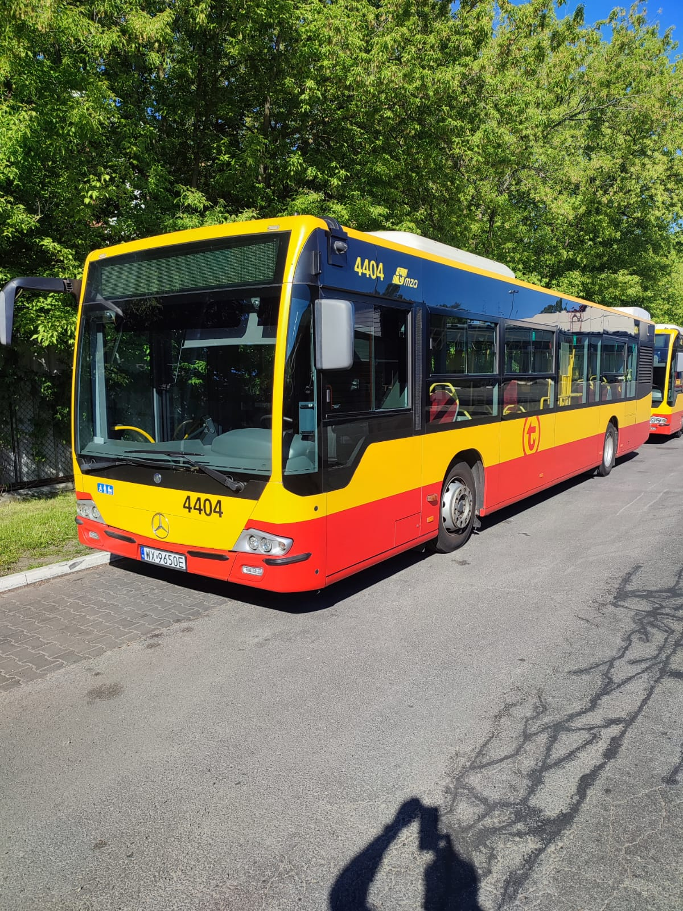
Autobusy zasilane olejem napędowym
Spółka na dzień 30 kwietnia
eksploatuje 859 autobusów zasilanych olejem napędowym
35 szt. Mercedes-Benz Conecto
105 szt. Mercedes-Benz Conecto G
70 szt. MAN Lion’s City G
35 szt. Solaris Urbino 10
97 szt. Solaris Urbino 12
407 szt. Solaris Urbino 18 (w tym 4 hybrydy)
64 szt. Solbus SM12
46 szt. Solbus SM18

Slide 14
Autobusy zasilane olejem napędowym
Najważniejsze aspekty autobusów zasilanych olejem napędowym:
Paliwo szeroko dostępne
Nie ma potrzeby budowy kosztownej infrastruktury dedykowanej, czy też specjalnego dostosowania zaplecza
Łatwe tankowanie, infrastruktura działa od dawna i jest powszechnie dostępna
Najtańsze rozwiązanie przy zakupie autobusu, sprawdzone technologie
Nadal są konkurencyjne pod względem niezawodności i zasięgu
Wprowadzanie kolejnych norm Euro (obecnie Euro VID) ograniczyło emisję substancji normowanych ale ich nie wyeliminowało
Udział kosztu paliwa w cenie wozokilometra wyższy niż w przypadku energii elektrycznej
Osiągnęły wysoki stopień skomplikowania: systemy dawkowania i wtrysku, zaawansowana elektronika sterująca, oczujnikowanie silnika, systemy oczyszczania spalin (SCR, AdBlue, Katalizatory, DPF)

Slide 15
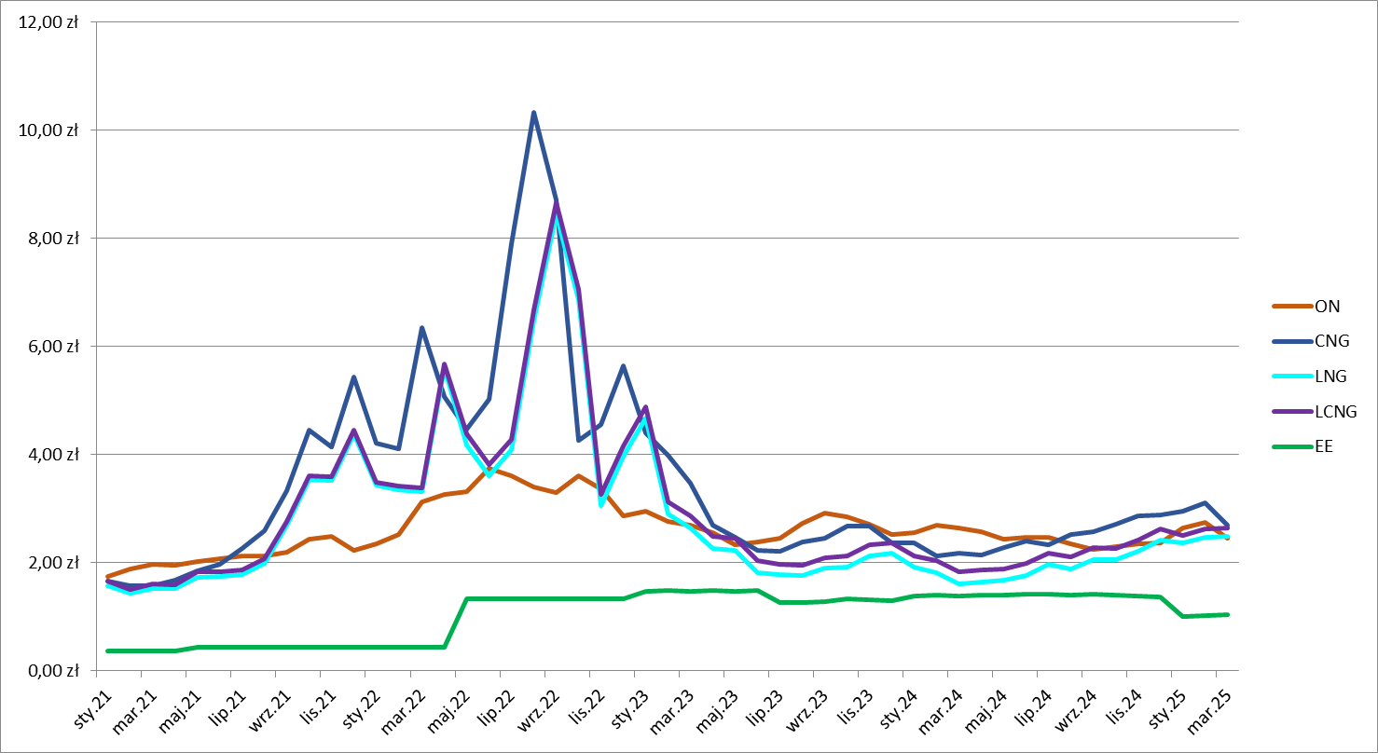
Udział paliwa w koszcie wzkm latach 2021 – 2025

Slide 16
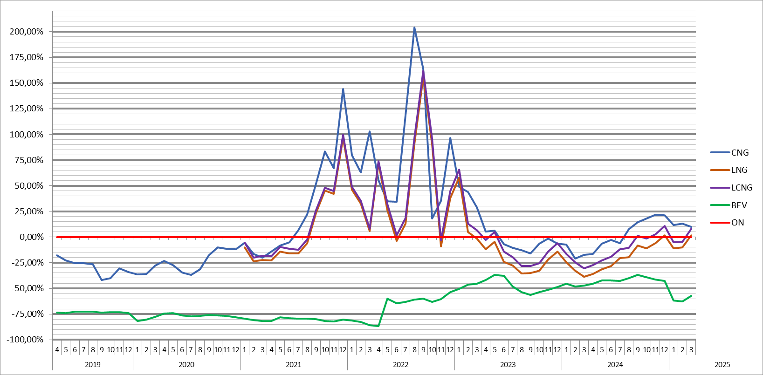
Parytet kosztów nośników energii na przejechany kilometr względem ON

Slide 17
Zużycie paliw i energii przez pojazdy napędzane paliwem metanowym, energią elektryczną oraz olejem napędowym (EURO VI)
 | (Trakcja z klimatyzacją) |  |  | (Trakcja bez klimatyzacji)
Typ pojazdu | Przebieg | Zużycie | Zużycie na 100km | Przebieg | Zużycie | Zużycie na 100km
CNG 12m | 350491 km | 153753 kg | 43,9 kg | 612808 km | 245214 kg | 40 kg
CNG 18m | 371416 km | 213054 kg | 57,4 kg | 527351 km | 289164 kg | 54,8 kg
LNG 18m | 180456 km | 93357 kg | 51,7 kg | 185243 km | 91299 kg | 49,3 kg
ON 12m Euro VI | 381974 km | 140409 l | 36,8 l | 369187 km | 127225 l | 34,5 l
ON 18m Euro VI | 1108165 km | 596290 l | 53,8 l | 1114372 km | 552068 l | 49,5 l
Elektryczne 12m | 126576 km | 162501 kWh | 128,4 kWh | 110468 km | 113561 kWh | 102,8 kWh
Elektryczne 18m | 591943 km | 984873 kWh | 166,4 kWh | 647781 km | 929761 kWh | 143,5 kWh
Zużycie energii elektrycznej mierzone przed ładowarką (uwzględniono sprawność ładowarek)

Slide 18
Tygodniowe porównanie wskaźnika gotowości technicznej

Slide 19
Dziękuję za uwagę
Jan Kuźmiński
Prezes Zarządu
Miejskie Zakłady Autobusowe Sp. z o.o. w Warszawie

